Slide 1
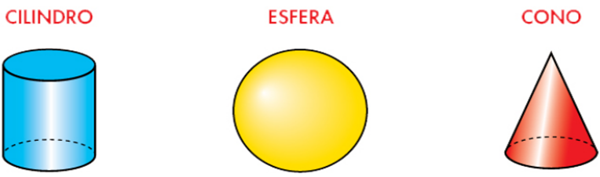
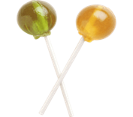
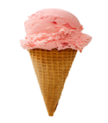
Martes
27 /10/2020
Cuerpos geométricos redondos y no redondos
Trabajo con honestidad, esfuerzo y en equipo para la prevención de violencia en el plan educativo.
1.- Los cuerpos geométricos son cuerpos exactos que tienen tres dimensiones longitud, latitud y grosor.
2.- Los cuerpos redondos son aquellos que tienen, al menos, una de sus caras o superficies de forma curva.

Slide 2
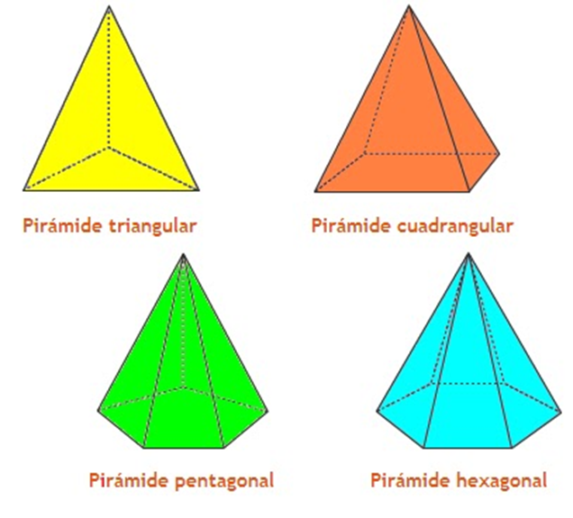
3.- Los cubos, pirámides y primas son también cuerpos geométricos. Se les llama cuerpos no redondos y no ruedan , tienen las siguientes formas.

Slide 4
